Slide 1
SW03
软件过程

Slide 2
目标
什么是软件过程、软件过程模型
软件过程模型类型及其特点
软件需求工程、软件开发、测试和进化的过程模型的概貌

Slide 3
内容
软件过程、软件过程模型
软件描述
软件设计和实现
软件有效性验证
软件进化

Slide 4
一 软件过程

Slide 5
1.1 软件过程概述
软件过程是软件产品生产过程中互相连贯的一组活动（描述、设计、实现和测试等）：
    Specification
    Design
    Validation
    Evolution

Slide 6
二 软件过程模型

Slide 7
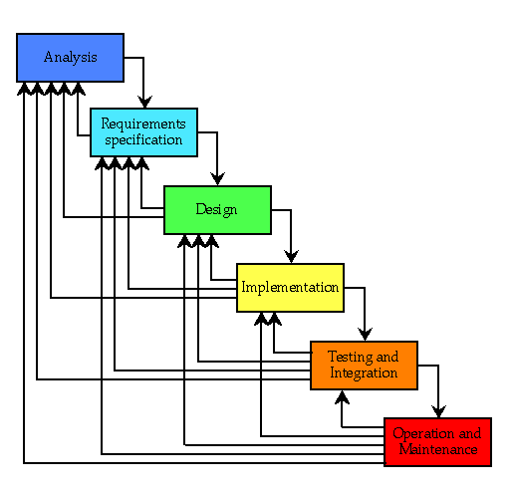
2.1 软件过程模型
软件过程模型是软件过程的一个抽象表示法，它从一个特定的角度表现一个过程：
    瀑布模型、V模型
    增量式开发
    面向复用的开发
    进化式开发

Slide 8
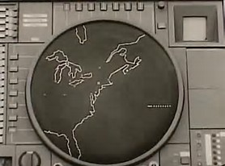
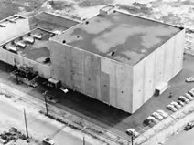
2.2.1 瀑布模型
The first literature appears in 1960~.
A defense project for SAGE(semi-automatic ground environment), itself for NORAD(North American Aerospace Defense Command)

Slide 9
2.2.1 瀑布模型
Appears in:
  DOD-STD-2167A,
Mostly cited:
  Winston W. Royce (1970). "Managing the Development of Large Software Systems" in: In: Technical Papers of Western Electronic Show and Convention (WesCon) August 25–28, 1970, Los Angeles, USA.

Slide 10

瀑布模型
R
e
q
u
i
r
e
m
e
n
t
s
d
e
f
i
n
i
t
i
o
n
S
y
s
t
e
m
a
n
d
s
o
f
t
w
a
r
e
d
e
s
i
g
n
I
m
p
l
e
m
e
n
t
a
t
i
o
n
a
n
d
u
n
i
t
t
e
s
t
i
n
g
I
n
t
e
g
r
a
t
i
o
n
a
n
d
s
y
s
t
e
m
t
e
s
t
i
n
g
O
p
e
r
a
t
i
o
n
a
n
d
m
a
i
n
t
e
n
a
n
c
e

Slide 11
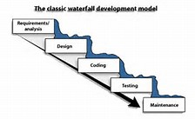
2.2.1 瀑布模型
瀑布模型就象瀑布一样,一级一级地实现.下一个阶段开始之前,前一个阶段必须完成.
瀑布模型从一种较高的观点看待软件开发,必须事先将每一个阶段都安排好,开发时只需按模型的顺序进行即可.
每个阶段都是一个里程碑(Milestone),在每个里程碑处都有明确的评价标准,并进行严格的评审与审计,通过后才能进入下一个阶段,这样项目经理就能控制好项目的开发进度、成本和质量.

Slide 12
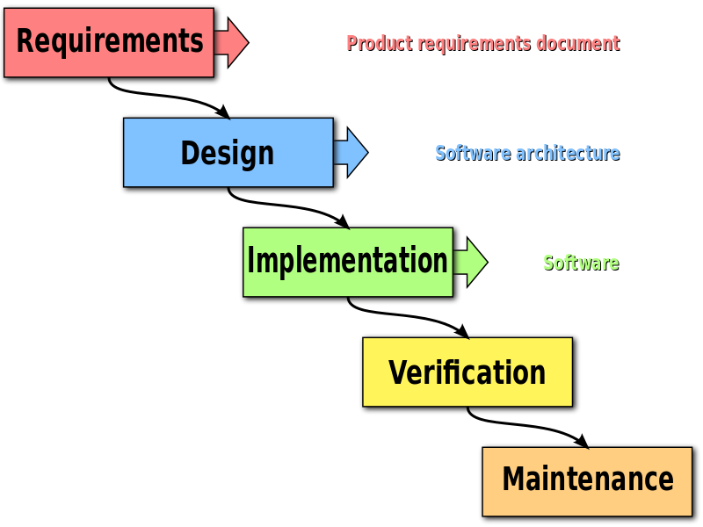
瀑布模型的基本活动
需求分析和定义
系统和软件设计
实现和单元测试
集成和系统测试
运行和维护

Slide 13
瀑布模型
瀑布模型的优点:
  结构简单,强调软件开发过程的阶段性和顺序性;
  对软件开发管理严格,文档齐全(里程碑驱动或称文档驱动),注重复审,保证了软件的质量;
  支持推迟实现的观点,尽可能将编码向后推迟.
瀑布模型的缺点:
  将开发活动生硬地分解成确切的阶段，对用户需求变更的响应较困难过程不可逆转,前面阶段隐藏下来的问题会在后面放大;
  重视需求规格说明,然而获得一个完整的规格说明是非常困难的,导致了开发出来的系统最终需求与最初需求不一致,大大地降低了实用性.

Slide 14
瀑布模型使用指南
开发过程
  需求过程
  设计过程
  实施过程
开发后的过程
  安装过程
  支持过程
  维护过程
  抛弃过程

Slide 15
瀑布模型适合的项目
  项目的需求在项目开始前很明确
  解决方案在项目开始前也很明确
  类似的项目如：公司的财务系统、库存管理系统、短期项目
尽管有许多不足,尽管有许多新的过程模型出现,瀑布模型仍是使用最广泛的过程模型之一.
也是其他软件过程模型的基础。

Slide 16
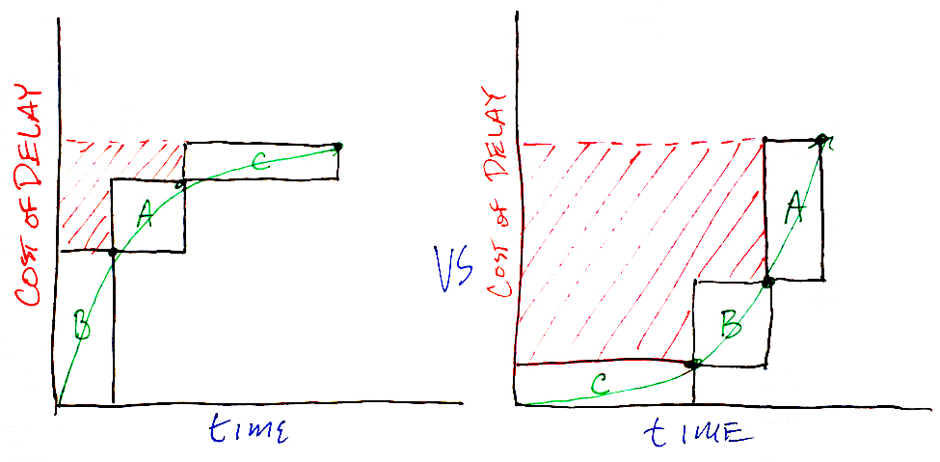
支持瀑布模型的原因
  前阶段花的时间可以减少后阶段的成本。

Slide 17
支持瀑布模型的原因
  前阶段花的时间可以减少后阶段的成本。
  充分的文档使得关于项目的信息不会丢失。理想情况下，整个小组换人也可以继续项目的进行。
  模型简单明了，容易使用。

Slide 18
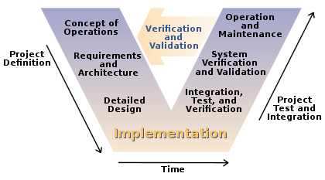
2.2.2 V型模型
首先由德国政府提出和使用

Slide 19
2.2.2 V型模型
V型模型是瀑布模型的一个变种。它同样需要一步一步进行，前一段的任务完成之后可以进行下一阶段的任务。这个模型强调测试的重要性，它将开发活动与测试活动紧密地联系在一起。

Slide 20
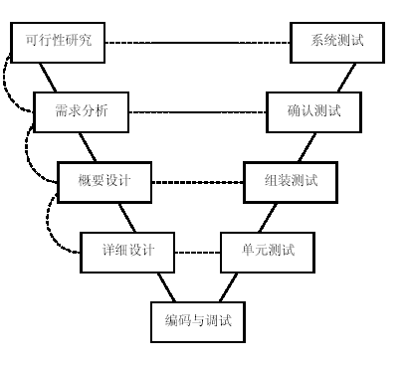
V型模型

Slide 21
V型模型特点
简单易用
强调测试过程与开发过程的对应性和并行性

Slide 22
V型模型使用指南
严格按照顺序进行开发
注意开发过程和测试过程的并行性

Slide 23
V型模型适合的项目
项目的需求在项目开始前很明确
解决方案在项目开始前也很明确
对系统的性能安全很严格的项目
类似的项目如：
  航天飞机等
  公司的财务系统

Slide 24
2.2.3 增量模型
增量模型(Incremental Model)根据需求规模说明书将系统按功能分解成若干个子系统.开始开发一个子系统的功能,经过设计、实现、集成、测试后交付使用,然后再开发其他子系统,再加入已有的系统中,逐渐构成能完成全部功能的完整系统.

Slide 25
增量模型
第一增量
第二增量
第三增量
……
核心功能
核心功能
核心功能
1
1
1
1
2
2
1
1
2
2
3
3

Slide 26
增量模型
增量模型的优点
  可以循序渐进，避免一次投入太大的风险
  更快地开发出可以操作的系统
  可以减少开发过程中用户需求的变更
  有些增量可能需要重新开发;
增量模型的缺点
  不适合各部分联系紧密的项目;
  系统整体结构的一致性可能较差;
  各子系统风格可能不一致.

Slide 27
增量模型使用指南
首先构建整个系统的一部分
然后逐步地增加功能和性能

Slide 28
增量模型适合的项目
项目开始，明确了需求的大部分，但是需求可能会发生变化
对于市场和用户把握不是很准，需要逐步了解
对于有庞大和复杂功能的系统进行功能改进，就需要一步一步实施的。

Slide 29
2.2.4 面向复用的开发
基于系统的复用，将已存在的组件或COTS ( 商业现货产品) 系统整合成所要的系统
该方法正在变得越来越重要，但是仍然缺乏经验积累

Slide 30
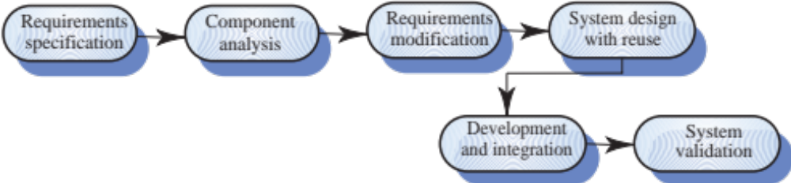
面向复用的开发
活动

Slide 31
面向复用的开发的特点
Process stages(初始需求描述阶段和有效性阶段同其它过程差不多)，中间阶段：
  组件分析
  需求修正
  利用复用的系统设计
  开发和集成
面向复用的模型减少了需要开发的软件数量，降低了软件开发成本，降低了风险。然而，需求妥协是不可避免的，这有可能导致一个不符合用户真正需要的系统。

Slide 32
2.2.5 进化式开发
探索式开发
  目标是和客户一起工作，共同探索系统需求，直到最后交付系统，应该先从理解的比较好的需求开始
抛弃式原型
  目标是理解用户需求，然后给出一个较好的需求定义

Slide 33
三 软件描述

Slide 34
3.1 软件描述
软件描述是确定系统需要哪些服务以及开发和运行期间受到哪些约束(活动：需求工程)
需求工程过程
  Feasibility study
  Requirements elicitation and analysis
  Requirements specification
  Requirements validation

Slide 35
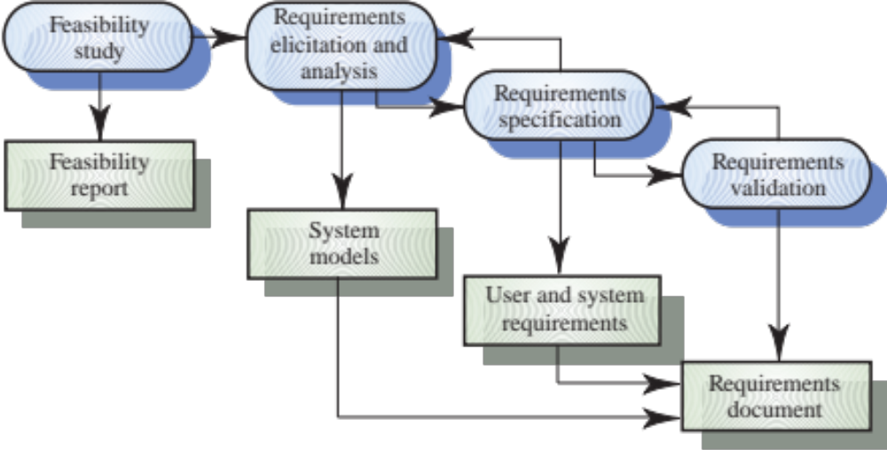
软件需求工程过程

Slide 36
四 软件设计和实现

Slide 37
4.1 软件设计和实现
将系统描述转换成一个可执行的程序的过程
Software design
  软件设计是对实现软件的结构、系统的数据、系统组件间的接口以及所用的算法的描述
Implementation
  实现是将软件设计转换为可执行的代码
设计和实现的活动是紧密关联的且相互交织在一起

Slide 38
设计过程活动
体系结构设计
抽象描述
接口设计
组件设计
数据结构设计
算法设计

Slide 39
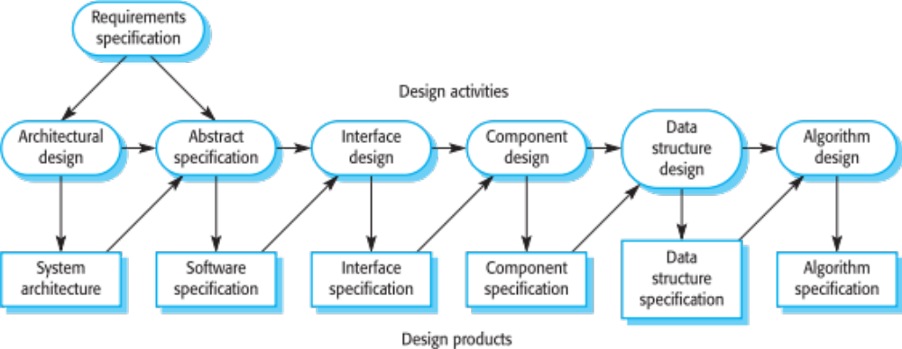
设计过程模型

Slide 40
4.2 设计方法
进行软件设计的系统方法
设计文档通常用一组图解式的模型来表示
可能的模型
  Data-flow model
  Entity-relation-attribute model
  Structural model
  Object models

Slide 41
4.3 程序设计和调试
将设计转变成程序，并从中除去错误
编程规范
程序员通过执行程序测试来发现其中的缺陷，并用调试过程来修正程序中的缺陷

Slide 42
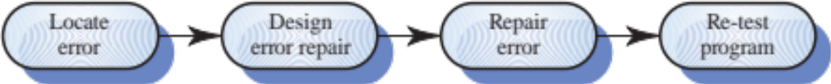
调试过程

Slide 43
五 软件有效性验证

Slide 44
5.1 软件检验和有效性验证
检验和有效性验证是看系统是否符合它的描述及系统是否符合客户的预期
包括检查和评审以及系统测试过程
系统测试是采用具有真实数据的测试用例进行运行系统，检查是否与用户的期望一致

Slide 45
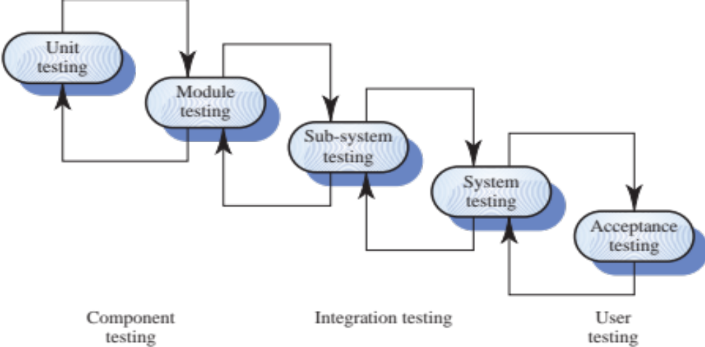
测试过程

Slide 46
测试阶段
单元测试
  Individual components are tested
模块测试
  Related collections of dependent components are tested
子系统测试
  Modules are integrated into sub-systems and tested. The focus here should be on interface testing
系统测试
  Testing of the system as a whole. Testing of emergent properties
接收测试
  Testing with customer data to check that it is acceptable

Slide 47
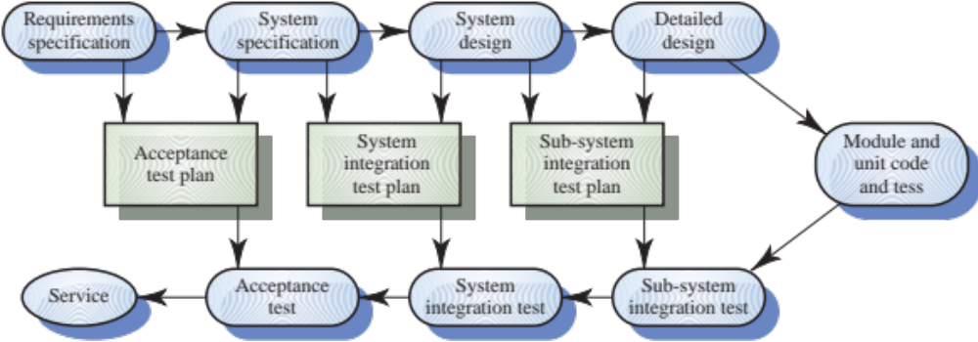
测试阶段

Slide 48
六 软件进化

Slide 49
6.1 软件进化
软件具有柔性，容易改变。
商业环境发生改变的时候,需求也要发生改变，软件因而一定要因需而变
虽然系统可以划分为开发和进化 (维护)两个阶段，当越来越少的系统完全是新的时候，这种划分逐渐变得无关紧要了

Slide 50
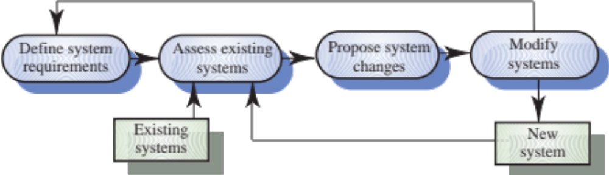
系统进化

Slide 51
七 自动化的过程支持

Slide 52
7.1 自动化的过程支持(CASE)
计算机辅助软件工程 (CASE) 是用来支持软件过程活动的软件
CASE自动化活动实例：
  Graphical editors for system model development
  Data dictionary to manage design entities
  Graphical UI builder for user interface construction
  Debuggers to support program fault finding

Slide 53
7.2 CASE 技术
CASE技术对软件过程有重要的推动作用
但，CASE工具只能在一定程度上给软件工程带来影响，原因：
  Software engineering requires creative thought this is not readily automatable
  Software engineering is a team activity and, for large projects, much time is spent in team interactions. CASE technology does not really support these

Slide 54
7.3 CASE分类
分类帮助我们了解CASE工具的不同类型以及它们对软件过程的支持
功能角度
  Tools are classified according to their specific function
过程角度
  Tools are classified according to process activities that are supported
集成角度
  Tools are classified according to their organisation into integrated units

Slide 55
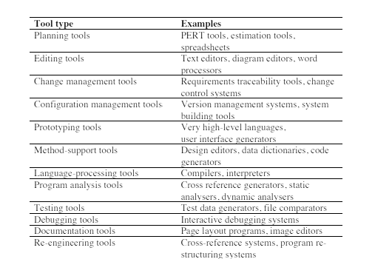
7.4 基于功能的CASE工具分类

Slide 56
7.5 基于活动的CASE工具分类
Re-eng
ineering tools
esting tools
T
Debugg
ing tools
Prog
ram analysis tools
Language-processing
tools
Method suppor
t tools
Prototyping tools
Configuration
management tools
Change management tools
Documentation tools
Editing tools
Planning tools
Specification
Design
Implementation
erification
V
and
alidation
V

Slide 57
7.6 基于集成的CASE工具分类
工具
  支持单个过程活动，例如 设计一致性检查,本文编辑等
工作平台
  支持一整个过程阶段，例如描述或设计阶段,通常包括多个集成工具
环境
  支持整个软件过程的全部或某个实质部分。 通常包括一组工作平台

Slide 58
要点
软件过程是生产一个软件产品的一系列活动。软件过程模型是这些过程的抽象表示
软件过程包括：软件描述、软件设计和实现、软件有效性验证以及软件进化
软件过程模型主要包括瀑布模型、进化式开发、面向复用的开发

Slide 59
要点
需求工程是开发软件描述的过程
设计和实现过程是转换软件描述为一个可运行的软件系统的过程
软件有效性验证是检查系统是否与它的描述相一致以及是否符合系统的用户的真实需求的过程
软件进化是修改已存在的软件系统以适应用户新的需求的过程
CASE 技术为软件过程提供自动化的支持

